Slide 1
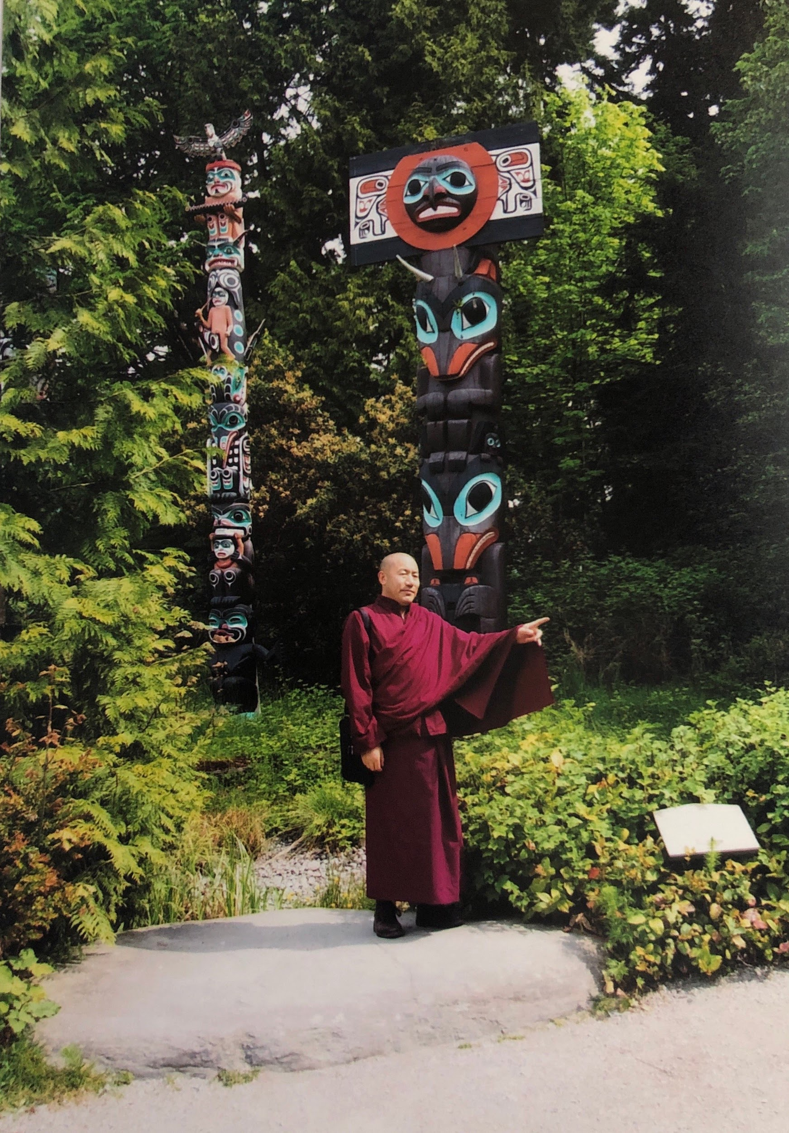
课前颂
看视频
如何面对痛苦和幸福
串讲
法义讨论
课后回向

Slide 2

如何面对痛苦和幸福
本材料由慧灯禅修班（北京地区）师兄发心整理，分享的目的是方便学员掌握学习重点，明确学修思路。本笔记属内部学修资料笔记，仅供参考、勿作随意传播，以免以盲导盲、以成违缘。

Slide 3
一、法义概述：本期法义及提要
第一期法义围绕“解决痛苦、获得幸福”展开，但真正面对痛苦还必须具有实际的方法。同时，世间的幸福并不是我们追求的究竟目标，它甚至会成为修行的障碍。如何面对痛苦和幸福，使我们具有佛教徒应当具有的解决人生问题的方法，正是本期法义的主要内容。

Slide 4
二、学修引导：以提纲的形式对学修进行引导
1 引言：佛教理念要落实、应用到生活当中，修行要跟上闻思
2 如何面对痛苦
引言：面对轮回中处处存在的痛苦，需要正确的方法（四个阶段）
2.1 什么是痛苦——痛苦是精神的一种特殊感受
2.1.1 感受，是属于精神领域特有的东西，物质不会有感受；
2.1.2 精神，可分为五根无分别的精神和第六意识感觉到的分别精神。

Slide 5
2 如何面对痛苦
2.2 痛苦的根源——主要来源就是自己的执著
2.2.1 痛苦，不是由大脑产生，而与我们的观点、习气或习惯密切相关；
2.2.2 目前转变的，不是分别识的痛苦，而是第六意识创造的痛苦；
2.2.3 真正解决痛苦，不是往外追求，而是往内心寻找；
2.2.4 面对痛苦，不能内心脆弱，要学得坚强一些。

Slide 6
2 如何面对痛苦
2.3 战胜痛苦——把痛苦转为道用
2.3.1 此处所谓的战胜痛苦，并不是彻底断除痛苦的根源，使之不再发生；而是用修行的方法转为道用，使之不影响修行与生活；
2.3.2 只有名副其实的修行人，才能真正地战胜痛苦。
2.4 解决痛苦的方法
2.4.1 概述：心理学的方法VS佛教的方法 的不同
2.4.2 世俗谛的方法——减轻痛苦，转为道用

Slide 7
2 如何面对痛苦
⑴ 制止、消除或减轻不愿意接受痛苦的心态
① 思维：痛苦于事无补，而且有害身心；
② 关键：相同的问题不同的感受，关键在于内心如何去看待；
③ 打坐思维—面对、接受现实—坚持—体会到痛苦的正面作用；
④ 国王的公案，启示要勇敢面对、增强心力、并战胜所有痛苦。

Slide 8
2 如何面对痛苦
⑵ 对痛苦发起欢喜心，勇敢面对、接受痛苦，化痛苦为修行的助缘
① 化悲痛为出离心
A方法：打坐观修+出座思维：轮回之苦、修行解脱、余皆无益
B效果：a 通过思维可以平静地接受痛苦；b 将痛苦转为道用，变成修出离心的动力（断除执着的有效方法、效果好得多）。

Slide 9
2 如何面对痛苦
② 悲痛转化为皈依
A 方法：经历巨大痛苦时，真切地体会轮回之苦；深深体会到三宝的伟大和能力，生起虔诚、急切的皈依之心；
B 效果：悲痛转化为皈依，具有痛苦减弱、修行进步双重利益。

Slide 10
2 如何面对痛苦
③ 消除傲慢心
A 方法：思维傲慢心的生起（世间的圆满/佛教的修学）、
面对痛苦，省思修行不足，勉励加倍努力闻思修行
B 效果：亲历难以堪忍的痛苦，较观想式修行更有效果。

Slide 11
2 如何面对痛苦
④ 清净罪业：
A 方法：思维因果轮回，认识到清净罪业的两种方法（忏悔+感果），
自他相更换，为救脱众生的苦难而发发菩提心
B 效果：基础的修法，非常实用，随时随地都可以学以致用。

Slide 12
2 如何面对痛苦
⑤ 痛苦转化为行善的动力
A 方法：思维三恶道苦生起珍惜之心；思维因果不虚勉励行善积资；
B 效果：体验轮回之苦，勉励更加努力地精进修行。

Slide 13
2 如何面对痛苦
⑥ 痛苦转化为慈悲心
A 正见：慈悲心是菩提心的基础，菩提心是大乘佛法的灵魂
B方法：痛苦让我们不由自主地产生慈悲心，自他相换；
C 效果：减轻痛苦；产生大悲心，面临痛苦应对自如。

Slide 14
2 如何面对痛苦
⑦ 痛苦转为利他心
A 正见：所有痛苦的来源，就是爱我执。
B方法：观修自他相换和自轻他重，发愿代众生受苦；
C 效果：减少众生的痛苦，积累资粮，发菩提心。

Slide 15
2 如何面对痛苦
⑶ 勉励：
① 七个修法简便易行见效快捷，打坐+平时，持之以恒+先易后难；
② 发心，回向，利用违缘强化心力、提高修行的境界；
③ 真正的佛法融入生活，就是修皈依、出离心、菩提心和空性见。

Slide 16
2 如何面对痛苦
2.4.3 胜义谛的方法
⑴ 前提：证悟空性
⑵ 方法：
① 认识到一切都如梦如幻，都是心的一种现象；
② 心静下来，闭关打坐、观察自心，体会其光明空性；
③ 修加行、集资净障，直到证悟的境界稳固为止。

Slide 17
2 如何面对痛苦
⑶ 勉励：
① 一切都取决于自己的努力；
② 了解痛苦的本质与作用，懂得直面和转化痛苦的窍诀和方法；
③ 重视胜义谛的方法，如理如法地去修。

Slide 18
3 如何面对幸福
3.1 幸福也需要佛法
3.1.1 幸福的负面作用：滋生傲慢心和懒惰思想；
3.1.2 缺乏佛法结果：无法面对人生大起大落，减损福报、造作恶业
3.1.3 究竟的幸福：超越轮回、源于内心，需要佛法、祛除贪嗔痴慢

Slide 19
3 如何面对幸福
3.2 面对幸福的具体方法——每天一到两小时的闭关打坐
3.2.1 世俗谛的方法
⑴ 思维寿命无常，降低傲慢心，用菩提心去对待世间福报；
⑵ 思维暇满义大，生起稀有富有心，让幸福与闻思修行相互促进；
⑶ 感知当下幸福、学会感恩与分享，提醒自己更加精进闻思修行；
⑷ 自他相换，呼气、观想，所有众生得到自己分享的幸福与幸福之因，并远离一切痛苦等不幸。

Slide 20
3 如何面对幸福
⑸ 世俗谛方法的补充说明
① 点滴落实、持之以恒；
② 真正的幸福生活：有理想、有悲心、品行高尚、尊重因果、护生
③ 珍惜当下的生命，珍惜自己修行的机会

Slide 21
3 如何面对幸福
3.2.1 胜义谛的方法（修空性）
⑴ 中观推理，认识到现实世界都是梦幻泡影，没有一个真实的东西；
⑵ 直接观心：
① 首先明白，心的本性是根本不存在的东西，皮之不存，毛将焉附？
② 观修方法：上师瑜伽—观察心的本性（清净、光明、空性）
③ 静处抉择，长期坚持，应用娴熟，身处不尽红尘、心住清净佛刹

Slide 22
4 总结：训心若驯象
4.1 调伏内心，让心不走极端，始终处于中立、正常的状态当中。
4.2 唯有佛陀知道最彻底、最有效的调心方法，是驯服内心的唯一导师；
4.3 不依佛法调心的过患：偏于两端，或痛苦绝望，或狂妄自大；
依止佛法调心的胜利：对于自己有利，对于所有生命的未来有利；
4.4 勉励：入座体会正知正见，座下融入现实生活；
只有休息过才能最终自利利他，要珍惜暇满、把握当下。

Slide 23
三、学修检验：班级共修或复习时引导学员自我检验
1 对于什么是痛苦、痛苦的来源和战胜痛苦，自己有哪些新的认知？
2 对于“不愿意接受痛苦的心态”，应如何对治？自己有何体会？
3 对于心的现象与本性，自己有何新的体会和认知？
4 将痛苦转化为修行动力有哪七种修法？自己今后如何应用？
5 面对幸福时，自己是否有傲慢心和懒惰思想？哪些方法最有感受？

Slide 24
四、要点提示：本期法义中一些重点、难点的说明与引导
“按理说，修行人与普通人解决问题的方法应该是不一样的。”但反思我们学佛历程，是否具备了不同于普通人的解决问题的方法和能力了呢？面对痛苦和幸福时，内心中佛法的力量有多大？
上师说：“什么是主要的呢？在现实生活的利益和修行佛法当中，以修法为主；法有教证二法，其中当以证法为主；在一切证法当中，以修菩提心为主；修菩提心的方法，有依靠教证、理证和依靠上师诀窍的修法，其中当以依靠上师诀窍潜心修持为主；在其他行为的修行和闭关修行当中，以闭关修行为主；在回避外境和对治烦恼当中，以对治烦恼为主，这些就是如今应当修的主要修法。”（慧灯之光六《修心七要》略释）

Slide 25
四、要点提示：本期法义中一些重点、难点的说明与引导
本期法义包括很多非常实用、有效的修法，要从“正见”、“方法”和“效果”三个方面进行思维。“正见”就是理解每个修法的原理；“方法”就是掌握每个修法的实践步骤；“效果”就是对照每个修法的掌握程度。修的时候，专修一种还是每种都修可以自己安排。但在一座当中，最好只修一个法。同时，更要在出座后将这些正知正见融入现实生活当中。
随着修学的深入，共修的重点要从“法义理解讨论”向“法义运用分享”过度，并在讨论中培养随喜他人进步、反思自己不足的习惯。

Slide 26
慈诚罗珠堪布.苦的三种类型（摘自慧灯之光一、教材二《四谛：脱离生死的出路》）【注：辅助理解“六道轮回处处皆是痛苦”】
佛陀一针见血地指出：苦可以分为三种，
一、苦苦。两个苦字说明了痛苦中的痛苦，真正的痛苦，也就是常人都能觉察的苦。它很明显、很粗大。苦苦主要存于地狱、饿鬼、旁生三恶趣当中。
二、变苦。这种苦开始不是很明显，但后来可以变成痛苦。因为没有先前的快乐，所以没有后来的痛苦。在这种先前的快乐中，隐藏着后来的痛苦，所以称之为“变苦”。变苦通常存在于欲界的人和天人道中。

Slide 27
慈诚罗珠堪布.苦的三种类型（摘自慧灯之光一、教材二《四谛：脱离生死的出路》）【注：辅助理解“六道轮回处处皆是痛苦”】
三、行苦。因为它很细微，所以我们的感官对它的生灭没有明显的反应。但它却像火车的车头一样，牵引着后面的痛苦，也就是说，它有能力导致其他痛苦的产生，因为它是有漏法。行苦主要存在于色界与无色界中。
佛就是如此全面地给苦作了定义，如果轮回中只有苦苦的话，那么人间也是有快乐幸福的。不止天和人，包括畜生也会有快乐的感觉，但这只是片面的想法。不论世界多么的五彩缤纷、绚烂夺目，万法最终还是离不开痛苦的。因为佛所看到的，是轮回的全貌，而不只是片面的一部份。在他将苦的粗细层面都观察到以后，最后得出的结论是：轮回中充满了痛苦。

Slide 28
慈诚罗珠堪布. 四种对治力（摘自慧灯之光二《金刚萨埵修法—清净罪障之殊胜道》）【注：辅助理解“四个对治力”】
“工欲善其事，必先利其器。”要修持金刚萨埵，需要具备四个先决条件。如果能具备的话，即使再严重的罪过，都可以忏悔清净。因为这些罪孽都是有为法，是依赖于因缘而存在的，是无常而不是一成不变的。以前的高僧大德也曾经说过：罪孽没有其他的好处，但是它有一个优点，就是通过忏悔可以清净。所以，在具备四个条件的情况下，是可以将罪业忏悔清净的。
不仅密宗的经典，在显宗的经典里也提及过这四个条件。因此，无论显宗、密宗的忏悔，都不能离开这四个条件。在不具备这四个条件的情况下观修金刚萨埵，就只能减轻而不能从根本上清净罪孽。这四个条件，也可称之为四种对治力。

Slide 29
慈诚罗珠堪布. 四种对治力（摘自慧灯之光二《金刚萨埵修法—清净罪障之殊胜道》）【注：辅助理解“四个对治力”】
（一）依止力：在忏悔罪业的时候，必须依止某一个对境才能进行忏悔，所以叫做依止力。依止力分内外两种，即外在依止力和内在依止力。外在依止力是观想金刚萨埵；内在依止力就是出离心、菩提心、大悲心以及对三宝的信心。在这两种依止力中，最重要的是内在依止力。
（二）破恶力：破恶力也可称之为厌患力，其含义是什么呢？就是对自己以前所造的罪孽，生出非常强烈的后悔心。我们对自己所造的罪业也应该有恐惧感，而不能抱着无所谓的态度。如果能有后悔之心，就能破坏一切所造之罪。无论密宗还是显宗，无论是金刚萨埵修法还是其他的忏罪修法，忏悔时都必须要具备这一点，这是第二个条件。
（三）恢复力：所谓恢复力，就是发誓不再造作类似罪业的决心。如果认为：虽然我杀了生，但通过忏悔也可以清净，所以我还可以再去杀生；并因此而没有发誓“从今往后纵遇命难也不杀生”的话，就只能减轻而不能清净罪业。只有具备从此不再造作类似罪过的决心，才可以彻底地清净罪业。这是至关重要的。如果实在无法发誓彻底放弃杀生之行，那就发誓尽量不做，这样发誓也是有用的。这是第三个条件。

Slide 30
慈诚罗珠堪布. 四种对治力（摘自慧灯之光二《金刚萨埵修法—清净罪障之殊胜道》）【注：辅助理解“四个对治力”】
（四）现行力：现行力也称为现行对治力。为了清净罪孽，而作的念咒、磕头、放生、吃斋等等行为，都属于现行对治力。但金刚萨埵修法中的现行对治力，是指观想金刚萨埵并念诵百字明。也就是在金刚萨埵座前发露自己的罪业，毫无保留、无有隐藏地将自己能够想起来的罪过，比如去年十月我杀了一条鱼等等，一一进行忏悔。如果时间地点记得不是很清楚，也可以将自己从无始以来到今天为止所做的一切罪业，在金刚萨埵座前发露忏悔。这样的现行对治力，远远地超越了其他现行对治力的能力。所以，观修念诵百字明的作用是非同寻常的。

